Slide 1



PostgreSQL для администраторов баз данных и разработчиков
Настройка облачной инфраструктуры PostgreSQL с использованием Ansible

Slide 2


Меня хорошо видно
& слышно?

Slide 3
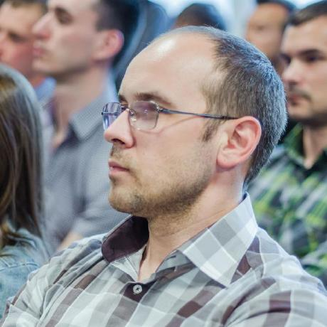
Защита проекта
Тема: Настройка облачной инфраструктуры PostgreSQL с использованием Ansible
Кириллов Антон
АО «КЭПТ»
Техническая поддержка приложений и БД
Подготовка инфраструктуры
DevOps, CI/CD

Slide 4
План защиты
Цель и задачи проекта
Какие технологии использовались
Что получилось
Выводы
Вопросы и рекомендации

Slide 5
Цель и задачи проекта
Разработать и настроить процесс деплоя инфраструктуры PostgreSQL 17 с использованием Ansible. Настроить Репликацию. Настроить бэкапирование по расписанию
1. | Подготовить ansible playbooks для всех этапов деплоя
2. | Деплой и настройка основного кластера (VM1: timeweb.cloud) .
3. | Деплой и настройка реплики (VM2: cloud.ru)
4. | Настройка мониторинга в Prometheus и Grafana (Docker) (VM2: cloud.ru)
5. | Настройка бэкапирования средствами linux (systemd) (VM2: cloud.ru)

Slide 6

Какие технологии использовались
1. | Ansible (система автоматизации процессов деплоя)
2. | Prometheus, Grafana (Сбор и визуализация метрик)
3. | Systemd (подсистема linux для организации работы сервисов)
4. | Docker (система контейнеризации приложений)
5. | DeepSeek (AI чат)

Slide 7
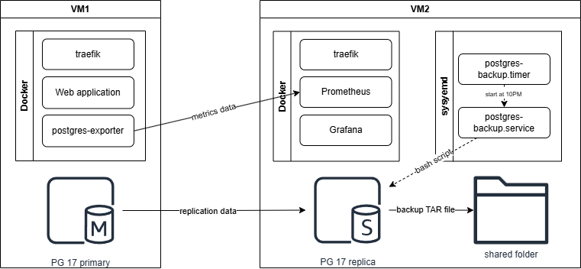
Что получилось

Slide 8
Ссылки
 | Github репозиторий проекта Документация Prometheus Документация Grafana Документация Ansible Документация Systemd

Slide 9
Выводы
1. | Цель проекта достигнута
2. | Трудности при настройке репликации, связанные с правами.
3. | Проект занял ~30 часов
4. | Полезность - 10. Все темы применимы в основной работе
5. | Планирую добавить сохранение бэкапов на локальном сервере компании, а также плейбук полного восстановления из бэкапа.
6. | Углублять знания в области написания функций и процедур

Slide 10

Вопросы и рекомендации
+
–
если есть вопросы
если вопросов нет

Slide 11

Спасибо за внимание!

